Slide 1



과제번호 IITP 00258649
덕인
정보통신·방송 혁신인재양성사업
거대 AI 서비스 지원 클라우드 컨티뉴엄 핵심 기술 개발 과제
1차년도 연구 진행 상황 및 2차년도 연구계획
2023. 11. 23. 경희대학교 허의남

Slide 2

정보통신·방송 혁신인재양성사업
덕인
CONTENTS
01
1차년도 연구개발 내용
02
1차년도 연구 성과
03
2차년도 연구 계획

Slide 3



덕인
01 / 1차년도 연구개발 내용
02 / 1차년도 연구 성과
03 / 2차년도 연구 계획
CHAPTER 01
1차년도 연구개발 내용

Slide 4


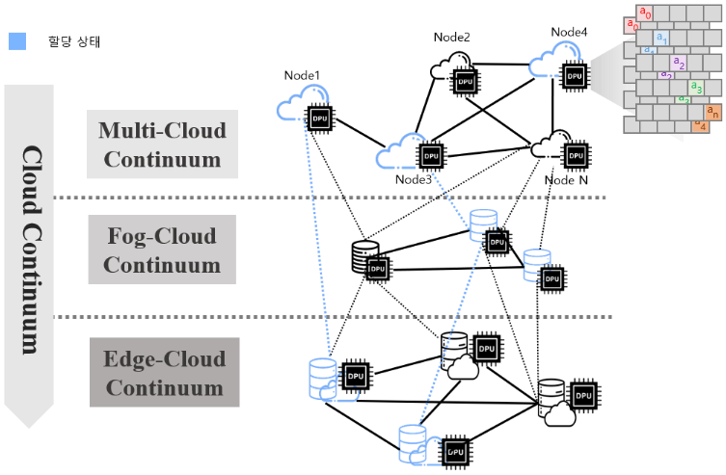
정보통신·방송 혁신인재양성사업
1차년도 연구개발 목표
덕인 (완료)
클라우드 컨티뉴엄 병렬 학습 및 인프라지원 기술
클라우드 컨티뉴엄 핵심 기술 개발
클라우드 컨티뉴엄 인프라 구축
초거대 AI 서비스 지원 클라우드 컨티뉴엄 네트워크 구축
클라우드 컨티뉴엄 기반 분산/병렬 학습 제공
동적 네트워크(SDN) 지원 기술
클라우드 기반 GPU Resource 맞춤형 Task 할당 기술
4
4

Slide 5
정보통신·방송 혁신인재양성사업
정승우, 정홍주 (ICT 챌린지 내용 추가 및 관련 논문 내용 요약 후 추가)
1차년도 연구개발 내용 (1/3)
Z:\ICNS_Project\2023\[수행중] (주관) ITRC\실적\논문
해당 위치의 논문들 중에 “초거대 AI 서비스 지원 클라우드 컨티뉴엄 네트워크 구축”이랑 조금이라도 관련 된 것 있으면 추가하고, 약간의 짜 맞추기가 필요. 논문 다 보면 시간오래 걸리니깐 논문 쓴 본인한테 물어봐도 되고, 혹은 논문 초록/개요를 보고 관련 있으면 구체적으로 봐도 됨. 혹은 논문 쓴 본인한테 XX에 관련 있니? 라고 물어보는게 젤 좋을 듯함
초거대 AI 서비스 지원 클라우드 컨티뉴엄 네트워크 구축
타이틀
내용1
내용2
그림 1
그림 2
5
5

Slide 6
정보통신·방송 혁신인재양성사업
정지안, 손수민
1차년도 연구개발 내용 (2/3)
Z:\ICNS_Project\2023\[수행중] (주관) ITRC\실적\논문
해당 위치의 논문들 중에 “클라우드 컨티뉴엄 기반 분산/병렬 학습 제공 동적 네트워크(SDN) 지원 기술”이랑 조금이라도 관련 된 것 있으면 추가하고, 약간의 짜 맞추기가 필요. 논문 다 보면 시간오래 걸리니깐 논문 쓴 본인한테 물어봐도 되고, 혹은 논문 초록/개요를 보고 관련 있으면 구체적으로 봐도 됨. 혹은 논문 쓴 본인한테 XX에 관련 있니? 라고 물어보는게 젤 좋을 듯함
클라우드 컨티뉴엄 기반 분산/병렬 학습 제공 동적 네트워크(SDN) 지원 기술
타이틀
내용1
내용2
그림 1
그림 2
6
6

Slide 7
정보통신·방송 혁신인재양성사업
1차년도 연구개발 내용 (3/3)
정홍주, 부학성
클라우드 기반 GPU Resource 맞춤형 Task 할당 기술
Z:\ICNS_Project\2023\[수행중] (주관) ITRC\실적\논문
해당 위치의 논문들 중에 “클라우드 기반 GPU Resource 맞춤형 Task 할당 기술
”이랑 조금이라도 관련 된 것 있으면 추가하고, 약간의 짜 맞추기가 필요. 논문 다 보면 시간오래 걸리니깐 논문 쓴 본인한테 물어봐도 되고, 혹은 논문 초록/개요를 보고 관련 있으면 구체적으로 봐도 됨. 혹은 논문 쓴 본인한테 XX에 관련 있니? 라고 물어보는게 젤 좋을 듯함
타이틀
내용1
내용2
그림 1
그림 2
7
7

Slide 8
정보통신·방송 혁신인재양성사업
1차년도 연구개발 내용 (3/3)
조현기 – DPU 하드웨어 스펙 및 분석내용
그리고 우리가 사야할 DPU 전체 서버 내용 추가
클라우드 컨티뉴엄 환경에서의 DPU 하드웨어 분석
타이틀
내용1
내용2
그림 1
그림 2
8
8

Slide 9
덕인
01 / 1차년도 연구개발 내용
02 / 1차년도 연구 성과
03 / 2차년도 연구 계획
CHAPTER 02
1차년도 연구 성과

Slide 10
정보통신·방송 혁신인재양성사업
1차년도 연구 성과
정승우
Z:\ICNS_Project\2023\[수행중] (주관) ITRC\실적\2023_ITRC_경희대.xlsx 참고
1차년도 연구성과
SCI(E)급 3편
논문명 : Efficient Data Delivery Scheme for Large-Scale Microservices in Distributed Cloud Environment (Published 23.01/applied sciences)
논문명 : Content-aware QoE optimization in MEC-assisted Mobile video streaming (Published 23.04/Multimedia Tools and Applications)
논문명 : The Role of Microservice Approach in Edge Computing: Opportunities, Challenges, and Research (Accept 23.06/ICT Express)
해외학술대회 2편
논문명: Multi-Still: A lightweight Multi-modal Cross Attention Knowledge Distillation method for the Real-Time Emotion Recognition Service in Edge-to-Cloud Continuum (Presented 23.10/ATC 2023)
논문명: DevoX: Deep Voice Detection MLOps Framework for Crime Prevention in the Core-Edge Cloud (Submit 23.10/ICOIN 2024)
SW 등록 1건
등록명: 실시간 감정인식을 위한 경량화된 멀티모달 교차 어텐션 지식 증류 방법 (등록일 23.10)
진행중
국내논문 1편/국내학술대회 3편/해외특허출원 1건/SW등록 3건/기술문서 2건
10
10

Slide 11
덕인
01 / 1차년도 연구개발 내용
02 / 1차년도 연구 성과
03 / 2차년도 연구 계획
CHAPTER 03
2차년도 연구 계획

Slide 12
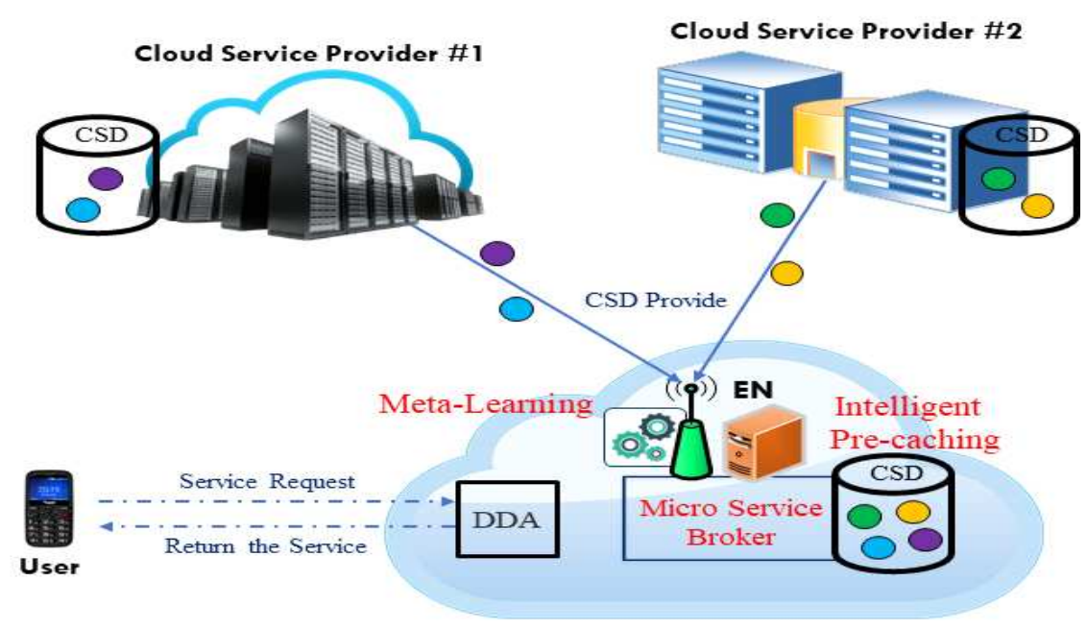
정홍주
제안서 기준으로 2차년도에 무엇을 할지 작성.
제안서에 2023~2024 (1단계)로 되어있어서, 제안서 보고 1단계에서 우리가 올해 하지않았던 것을 2차년도에 연구 한다고 작성하면 됨
정보통신·방송 혁신인재양성사업
2차년도 연구개발 목표
(참고용)개인 생각 - 1차년도에 DPU를 못사서 DPU 및 1단계의 과제2 관련 연구를 못해서 그 내용들을 2차년도에 넣으면 되지않을까?싶음
전체 타이틀
메타러닝을 활용한 브로커 기반 지능형 Pre-caching 고도화 기술
기술 타이틀
마이크로 서비스 조합 유형 등을 고려한 Pre-caching 연구
메타러닝 RNN 연계한 마이크로 서비스 최적의 경량 신경망 기술 개발
소규모 학습 데이터를 이용한 Caching 성능 고도화 연구
12
12

Slide 13

정홍주
우리 연구실이 ITRC 1차년도 연구했던거 작성하고 2차년도에 무엇을 할지 작성. 3차년도는 없어도 됨. 아래는 예시 표, 다른 표로 작성해도 됨
정보통신·방송 혁신인재양성사업
2차년도 연구 계획
1차년도 (2022)
2차년도 (2023)
3차년도 (2024)
마이크로 서비스의 데이터 preparation을 위한 Edge Collaboration 기술
멀티 서버 기반 마이크로서비스의 데이터 Offloading 기술
브로커 기반 마이크로서비스의 지능형 데이터 Pre-caching 기술
마이크로서비스의 클라우드-엣지 연계형에 따른 데이터 모델링 연구
멀티서버형 마이크로서비스 응용 모델 연구
마이크로서비스 조합 유형 등을 고려한 Pre-caching 연구
마이크로 서비스를 위한
. 데이터 기술
분산 데이터 agent간의 효율적 관리 기술 개발
네트워크 지연, 배터리, 시스템 부하 등을 고려한 Offloading 최적화 기술 개발
메타러닝 – RNN 연계한 마이크로서비스 최적의 경량 신경망 기술 개발
경희대학교
에이전트 간의 상호 discovery를 위한 경량 알고리즘 연구
최적의 알고리즘을 위한 전처리/성능 최적화 기술 개발
소규모 학습 데이터를 이용한 caching 성능 고도화 연구
국제 논문 : 1편
국제 학술대회 : 3편
특허 출원 : 1건
SW 등록 : 1건
기술문서 : 1건
국제 논문 : 2편
국제 학술대회 : 2편
국내 논문 : 2편
국내 학술대회 : 2편
특허 출원 : 1건
국제 논문 : 2편
국내 논문: 3편
특허 출원 : 1건
특허 등록 2건
국내외 논문/
특허출원
13
13

Slide 14

정보통신·방송 혁신인재양성사업
2차년도 연구 성과 목표
덕인
구분 | 특허 |  |  |  | 표준화 |  |  |  |  |  | 논문 |  |  |  | 기술 이전 | 상용화 (백만원) | 기술료 (백만원) | 성과 홍보 | 시제품 | SW 등록 | 기술 문서
 | 국제 |  | 국내 |  | 국제 |  |  | 국내 |  |  | 국제 |  | 국내
 | 출원 | 등록 | 출원 | 등록 | 기고서 제출 | 기고서 채택 | 표준안 채택 | 기고서 제출 | 기고서 채택 | 표준안 채택 | 학술 대회 | SCI(E) | 학술 대회 | KCI급
1차년도 (2022년) |  |  | 1 |  |  |  |  |  |  |  |  | 1 |  | 2 |  |  |  |  |  |  | 1
 |  |  | 1 |  |  |  |  |  |  |  | 3 | 1 |  |  |  |  |  |  |  | 1 | 1
2차년도 (2023년) |  |  | 1 |  |  |  |  |  |  |  | 2 | 2 | 2 | 2
3차년도 (2024년) |  |  | 1 | 2 |  |  |  |  |  |  |  | 2 |  | 3 |  |  |  |  |  | 2 | 2
합계 |  |  | 3 | 2 |  |  |  |  |  |  | 5 | 5 | 2 | 5 |  |  |  |  |  | 3 | 4
3차년도 계획
14
14

Slide 15


Slide 16



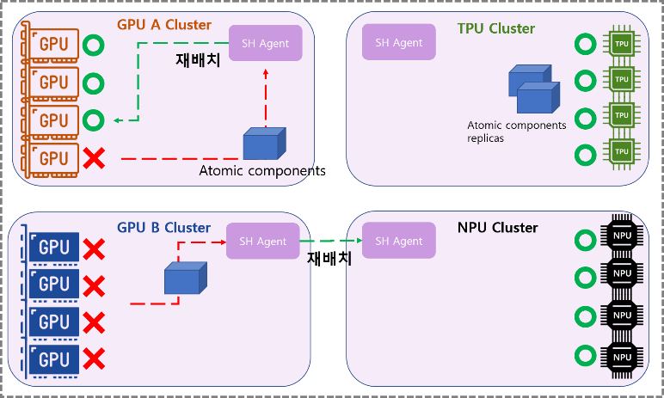
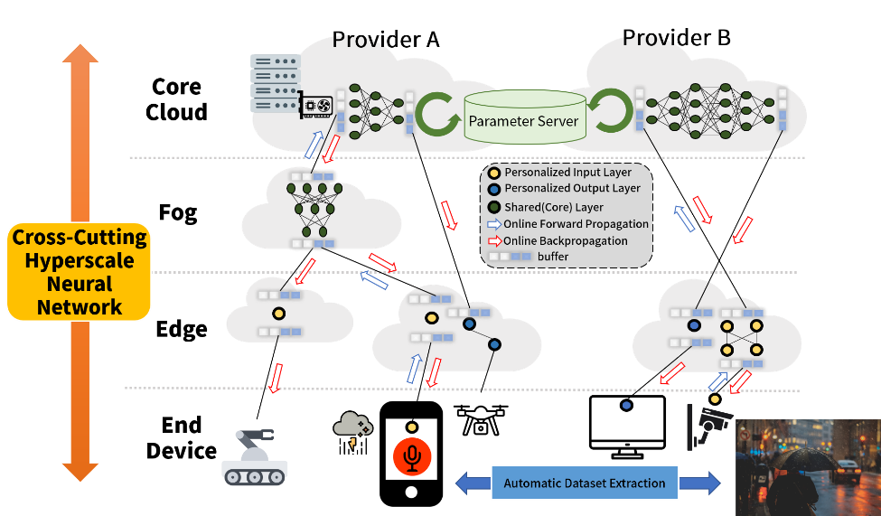
클라우드 컨티뉴엄 병렬 학습 및 인프라지원 기술
연구개발 수행방안의 적절성
1세부
Ⅰ
Ⅱ
연구수행 계획 및 방안
Ⅲ
Ⅳ
Ⅴ
Ⅵ
참고용
연구개발
클라우드 컨티뉴엄 인프라 구축
1세부
1세부 –과제 1
클라우드 컨티뉴엄 환경에서의 DPU 활용 거대AI 지원 동적 네트워크(SDN) 구성 기술
클라우드 컨티뉴엄 환경에서 실시간 고효율 브로커 기술
경희대학교
허의남 교수
연구개발
클라우드 컨티뉴엄 기반 학습 파라미터 파티셔닝
SDN 기반 인프라 구축 및 DPU를 통한 파라미터 공유 기술
클라우드 컨티뉴엄 Self-Healing 기술
학습 가속화를 위한 이기종 GPU 클러스터에서 Atomic Level 하이브리드 동결 기술
연구개발
클라우드 컨티뉴엄 대규모 병렬학습 구조
클라우드 컨티뉴엄을 횡단하는 컨티뉴엄 오버레이 뉴럴 네트워크 구축 기술
클라우드 컨티뉴엄 기반 병렬 학습 지원 아키텍처
클라우드 컨티뉴엄 Self-Healing 기술
컨티뉴엄 오버레이 뉴럴 네트워크
1
2
3

